Slide 1
JFopma advies
Jehannes Fopma

Slide 2
1. Korte intro 2. Resultaten tot nu toe Radardiagram BBA Plantsapanalyses 3. Plan 2021 – 2024 Hypotheses/aannames Project doorzetten Meer onderzoek naar mestkwaliteit
Pilot Bodemvruchtbaarheid
Agenda
JFopma advies
Jehannes Fopma

Slide 3
Korte intro
Het remmen van de veenoxidatie en CO2 uitstoot door een verbeterde bodemvruchtbaarheid (2018)
Jaarlijks bodemanalyses
-BBA
-Chroma
-Bioscan
Bodemverbeterende maatregelen
-Eierschalen
-SEA 90
-Vaste stalmest/Bokashi
Bedrijfskringloop en advies
Grondwaterstand en vochtgehalte
Monitoring (bodem)biodiversiteit
Laatste jaar plantsapanalyse

Slide 4
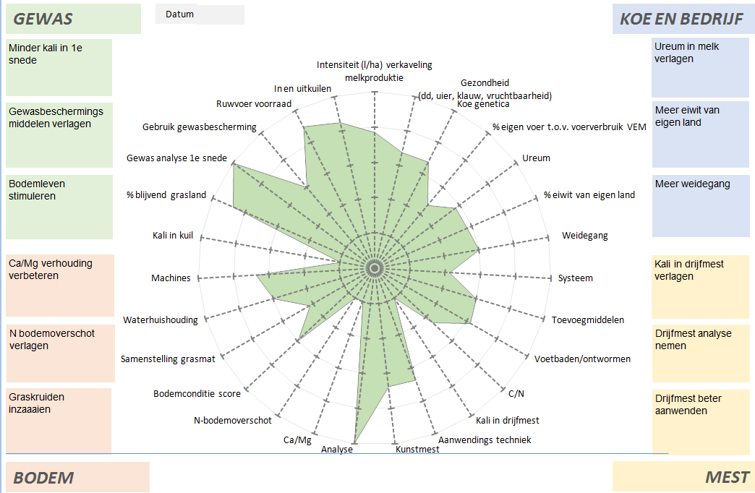
Radardiagram
Notes:
Koe, mest, bodem en gewas hebben allemaal invloed op de bodemvruchtbaarheid. Een belangrijk onderdeel van het project was het individueel begeleiden van de deelnemende boeren. Voor elk bedrijf is een radardiagram opgesteld bestaande uit een set van indicatoren waar een score van 1 tot 5 aan is gegeven. 1 is slecht en 5 is goed. De indicatoren zijn zo gekozen dat ze uiteindelijk allemaal een relatie hebben met de bodem. Resultaten uit de kringloopwijzer, kuilanalyse, BBA, bodemconditiescore, drijfmestanalyse en tijdens het bedrijfsbezoek geïnventariseerde gegevens zijn in het diagram verwerkt.

Slide 5
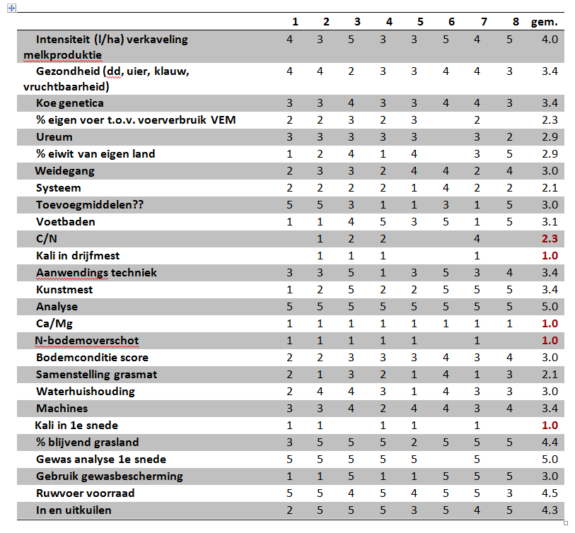
Radardiagram

Slide 6
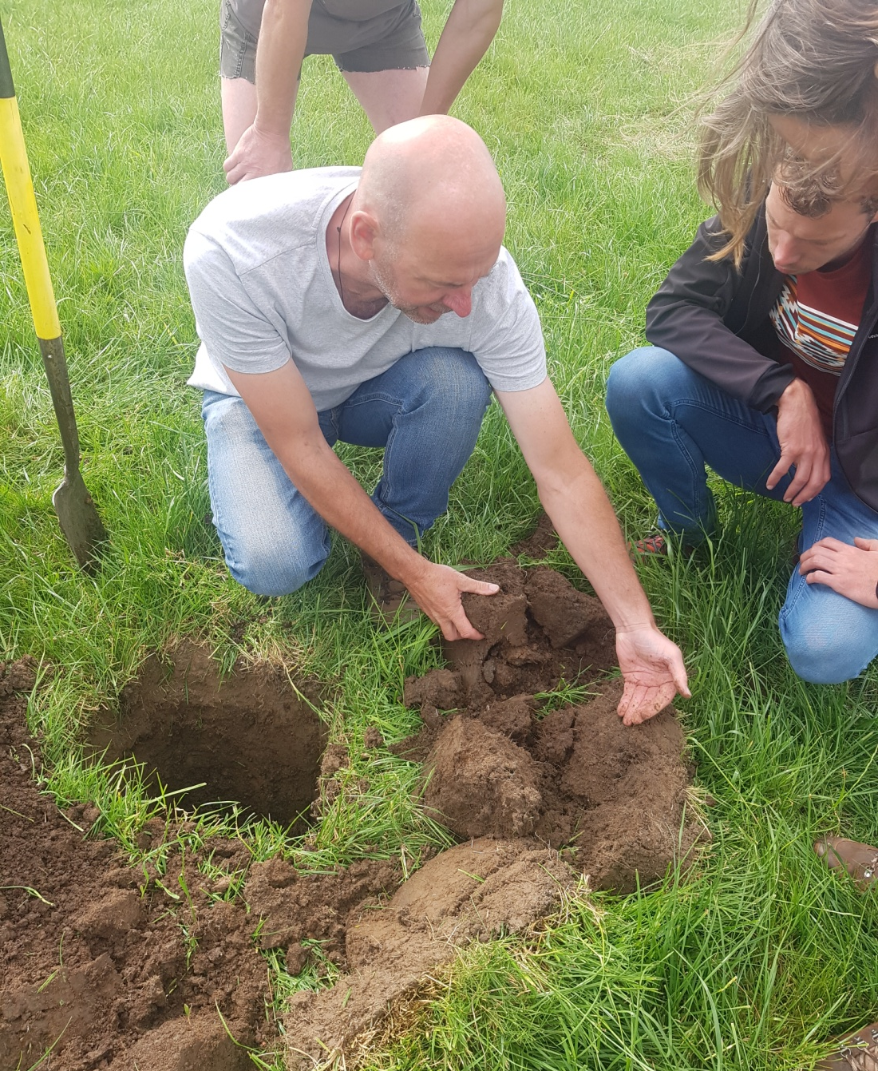
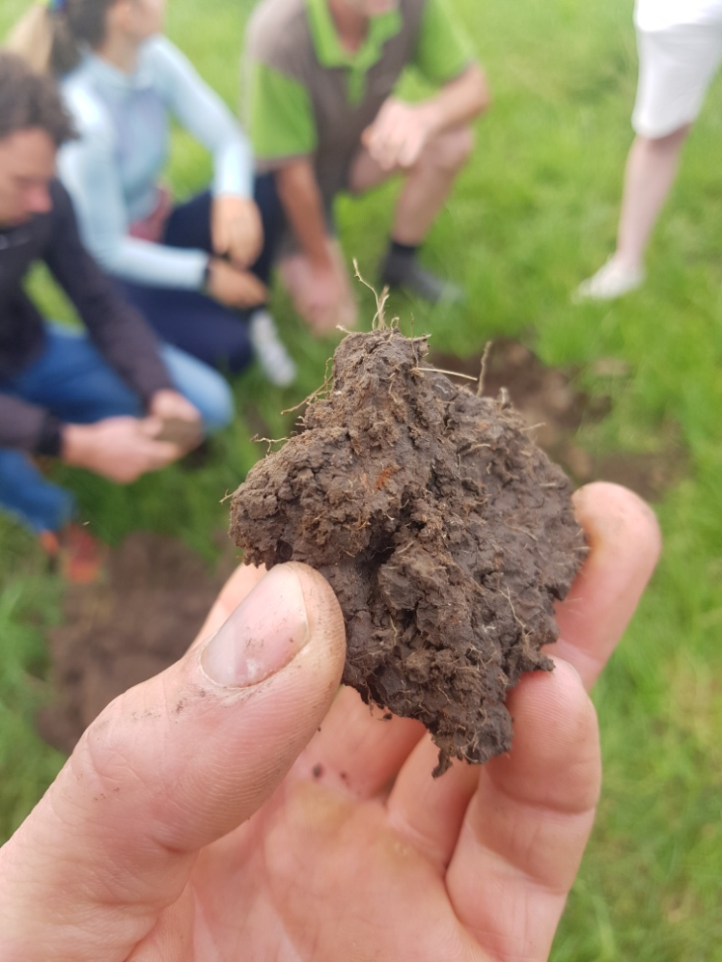
Bodemverbeterende maatregelen
JFopma advies
Jehannes Fopma
Notes:
Een juiste verhouding tussen Calcium en Magnesium is essentieel voor de structuur van de bodem en is de start om de bodem te verbeteren. Een bodem met een goede Ca/Mg verhouding heeft een open structuur, minder verdichting, betere vochthuishouding, betere beworteling en dus een goed huis voor bodemleven.

Slide 7
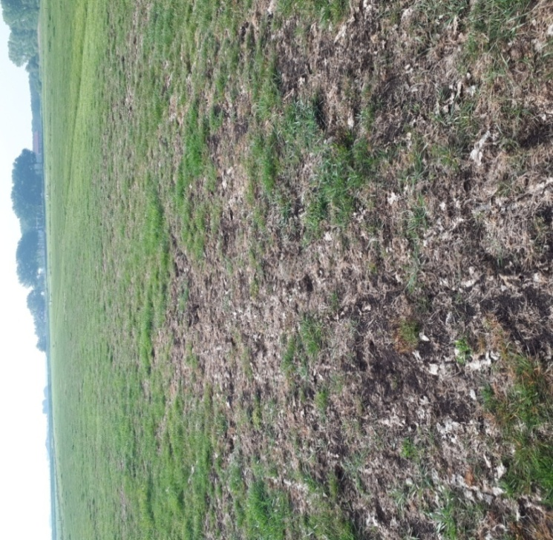
Plantsap metingen
Doelstelling
Aantonen of bodemleven actief is
Aantonen dat de kwaliteit van het eiwit verbeterd
Aantonen dat de Kalium gehaltes minder pieken
Behoud van opbrengst
Veel muizen, droogte en ganzenschade in 2020
JFopma advies
Jehannes Fopma
Notes:
Met een plantsapmeting wordt op snelle en nauwkeurige wijze de actuele opname van voedingsstoffen in de plant geanalyseerd. Met de plantsapmetingen zijn we op zoek naar verschillende trends zoals de kwaliteit van het eiwit en de activiteit van het bodemleven. De mogelijke verschillen ontstaan door de aangepaste bemesting en de bodemverbeterende maatregelen op het doel en referentie perceel.

Slide 8
Plantsap metingen
Proefpercelen hebben gemiddeld 17 procent meer grasopbrengst
Opbrengst in kg ds/ha
JFopma advies
Jehannes Fopma

Slide 9
Plantsap metingen
Uitgangspunten bemesting proefperceel
Lager N bemesting (<100kgN uit kunstmest/ha/jaar)
Bemesten met ureum meststoffen
Alleen kunstmest voor de 1e en 2e snede
Drijfmest verdelen over het jaar en 1/3 water toevoegen
Bedrijf 2
Bedrijf 4
Grafiek met Stikstof bemesting in kg Ntotaal(kunstmest en drijfmest)/ha/snede.
JFopma advies
Jehannes Fopma
Notes:
Het bemestingsadvies van het doelperceel bestaat uit een gelijke verdeling van de drijfmest tijdens het seizoen in combinatie met 1/3 water toevoegen en het gebruik van kunstmest beperken tot de 1e en 2e snede tot een maximum van 100kg stikstof op ureum basis per jaar.

Slide 10
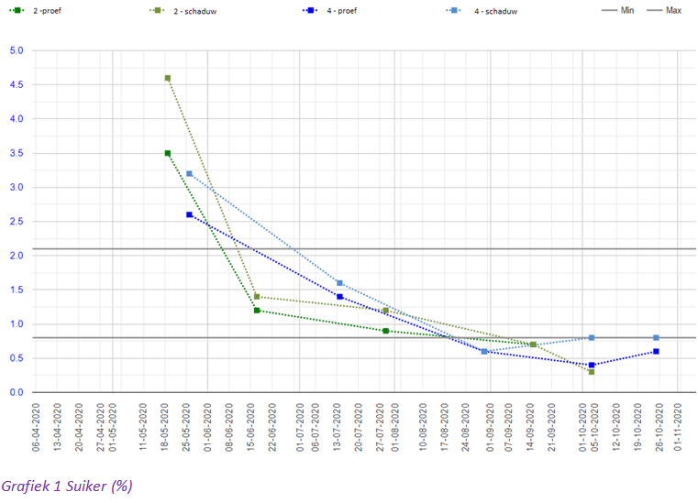
Plantsap metingen
JFopma advies
Jehannes Fopma
Notes:
De suikers gedragen zich zoals verwacht. Voor de eerste snedes zullen de gevormde suikers bovengronds in het gras zitten en zijn de suikers in het plantsap het hoogst. In latere snedes zullen de gevormde suikers naar de bodem lekken waar het als energiebron voor het bodemleven word benut. Ook is het maaimoment van invloed. Bedrijf 4 heeft de eerst snede een week later gemaaid waardoor de suikers gedeeltelijk zijn omgezet in ruwecelstof. De suiker gehaltes van de proefpecelen zitten onder die van de schaduw percelen. Dit heeft te maken met de nadruk van de stikstofgift uit kunstmest op de eerste twee snedes in het bemestingsadvies

Slide 11
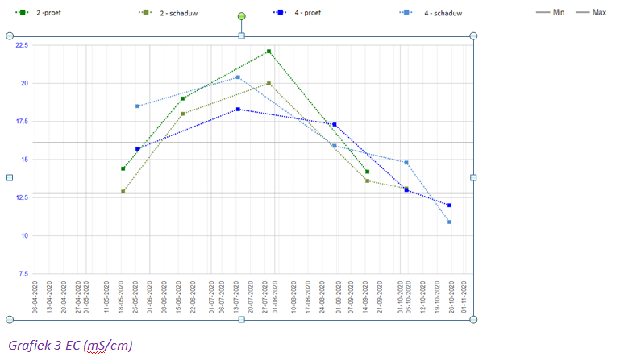
Plantsap metingen
JFopma advies
Jehannes Fopma
Notes:
EC geeft de totale zoutgehalte in het gewas weer, de rijkheid aan mineralen (waaronder N,P,K,Ca,Mg,Na en de sporenelementen) van het gewas. In de droge periodes zal er minder vocht in het plantsap zitten en zal het zoutgehalte toeneemt. De EC zitten aan de hoge kant wat betekent dat er niet snel een tekort is ook al moet je het per element beoordelen. De EC in plantsap van zwaardere bodems zijn vaak een hoger door een goed gevuld CEC.

Slide 12
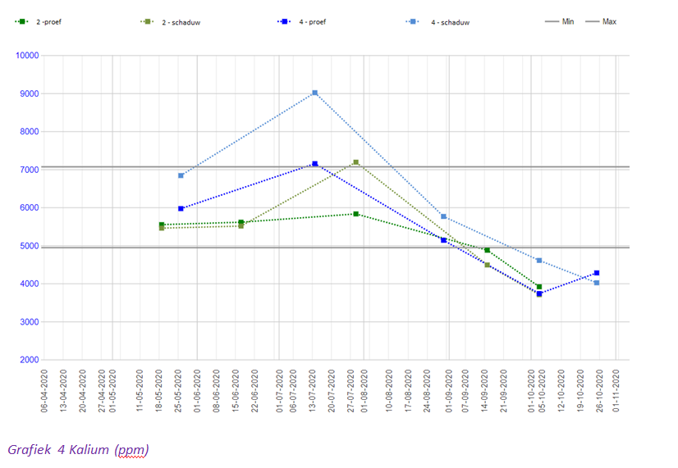
Plantsap metingen
JFopma advies
Jehannes Fopma
Notes:
Een groot gedeelte van de EC word gevuld door Kalium. Dit is te zien aan de hoge ppm waardes op de Y-as. Op de proefpercelen is de drijfmest beter over het jaar verdeeld en zien we dat de lijn minder piekt. Toch zien we in het najaar een tekort ontstaan wat betekent dat de drijfmest wat Kalium betreft nog beter kan worden verdeeld met als kanttekening dat het vochtgehalte dus verdunning in het plantsap in het najaar toeneemt. Wanneer je onder de 20 Kalium per kg drogestof in de geoogste graskuil wilt zitten moet je onder de 5000 ppm Kalium in het plantsap zitten. Lage Kalium gehaltes in het ruwvoer van koeien betekent een hogere drogestof opname en minder aanvulling van andere mineralen zoals Magnesium in een rantsoen. Minder Magnesium in het rantsoen is minder Magnesium in de mest en dus op de bodem wat gunstig is voor de Ca/Mg verhouding.

Slide 13
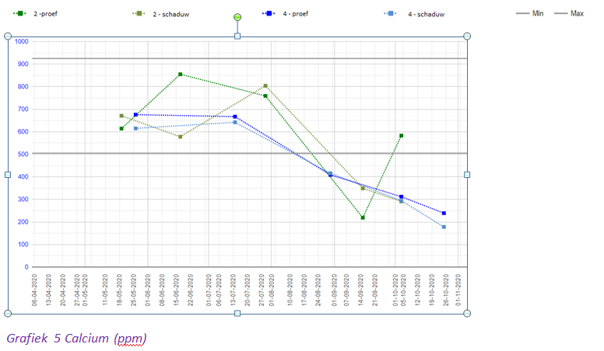
Plantsap metingen
JFopma advies
Jehannes Fopma
Notes:
Calcium heeft een kleinere invloed op de EC dan Kali (minder ppm). Uit de grafieken is op te maken dat er een interactie is tussen Kali en Calcium. Lager Kalium bemesting bij de proef percelen geven hoger Calcium waardes in het plantsap wat positief is voor de gezondheid van het vee en de kringloop.

Slide 14
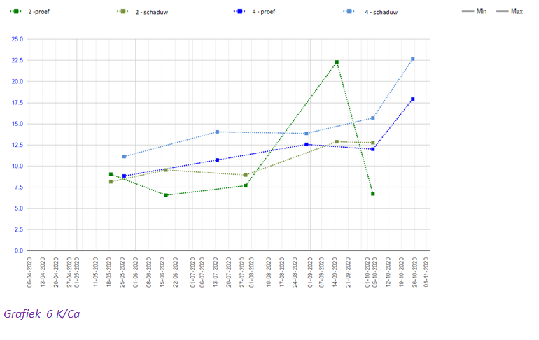
Plantsap metingen
JFopma advies
Jehannes Fopma
Notes:
Dit geld vooral voor de eerste snedes wat af te lezen is uit de K/Ca verhouding. Bij de K/Ca verhouding zit de doelpercelen onder de referentie percelen. Dit is positief. De het de toevoeging van eierschalen op het doelperceel zullen iets invloed hebben op hoeveelheid Calcium in het plantsap. De piek in de groene lijn is niet te verklaren.

Slide 15
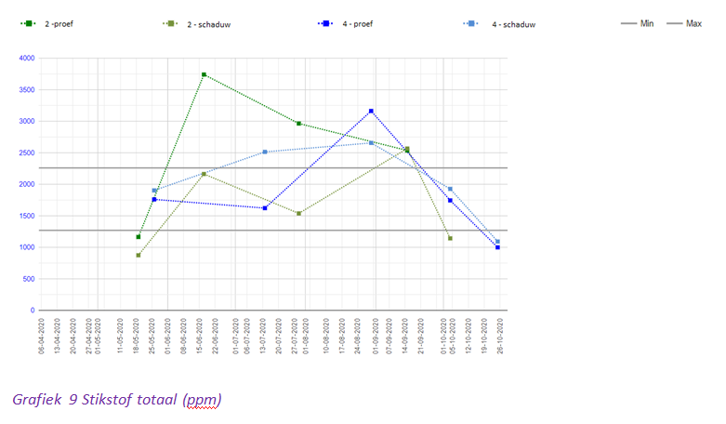
Plantsap metingen
JFopma advies
Jehannes Fopma
Notes:
De totale stikstof in het plantsap bestaat uit stikstof uit onder andere nitraat, ammonium, ureum en eiwitten.

Slide 16
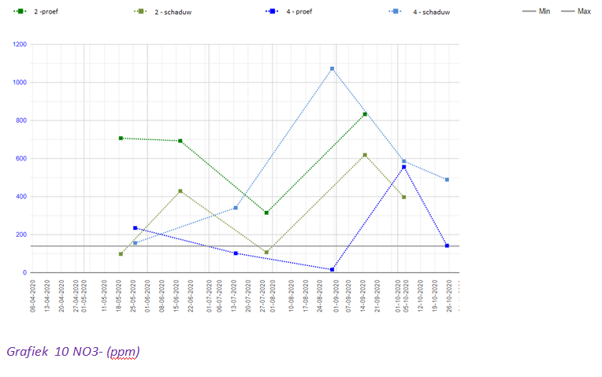
Plantsap metingen
JFopma advies
Jehannes Fopma
Notes:
Het aandeel nitraat is te sturen met bemesting maar is ook afhankelijk van bodemprocessen. Het liefst hebben we een zo laag mogelijk aandeel uit nitraat. Hoge aandelen nitraat moet in de koe onschadelijk worden gemaakt wat enorm veel energie kost en is belastend voor de lever. In de grafiek met aandeel N uit Nitraat in procenten zitten alle waardes onder de 16 wat positief, toch zien we deze waarde graag nog lager. Wat opvalt is dat bij lagere Stikstof kunstmestgiften de stikstof in plantsap niet evenredig mee zakt. De opname van stikstof door het gras heeft ook te maken met neerslag.

Slide 17
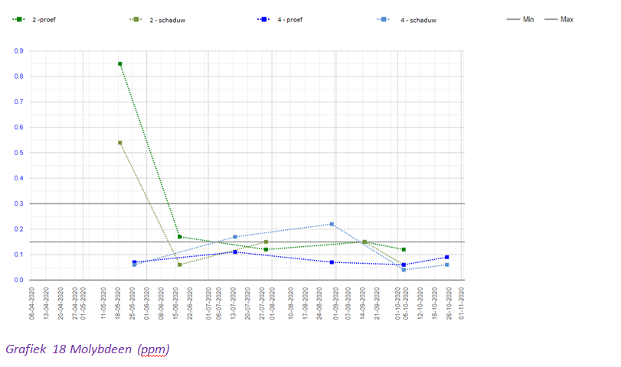
Plantsap metingen
JFopma advies
Jehannes Fopma
Notes:
De sporenelementen hebben allemaal interactie. Molybdeen zit aan de onderkant van de streef waarden. Wanneer er meer molybdeen wordt gemeten betekent dit dat het bodemleven actief wordt. Molybdeen wordt dan vrijgemaakt uit organische stof. Dat is dus nu nog onvoldoende het geval. Molybdeen is een belangrijk sporenelement voor de plant om stikstof om te zetten in aminozuren.

Slide 18
Conclusie
Conclusie
Beter verdelen van drijfmest geeft lager Kalium in plantsap
Lager Kalium in plantsap geeft hoger Calcium in plantsap
Nitraat in plantsap is nog te hoog
Molybdeen is te laag dus het bodemleven is nog onvoldoende actief
JFopma advies
Jehannes Fopma

Slide 19
Betere mineralenbalans (o.a. Ca/Mg verhouding, K, N-totaal) → betere bodembiologie → betere bodemstructuur Betere bacterie/schimmel-verhouding → hogere opbouw (stabiele) organische stof Betere bodemstructuur → betere waterdoorlatendheid/capillaire werking en beter watervasthoudend vermogen → hoger bodemvochtgehalte
Vervolg pilot bodemvruchtbaarheid 2021-2024
Hypotheses/aannames
JFopma advies
Jehannes Fopma

Slide 20
Plan 2021 - 2024
Jaarlijks maken van een bedrijfsanalyse en beknopt advies per bedrijf.
Jaarlijks toepassen van bodemverbeterende maatregelen.
Het uitvoeren van een mestanalyse.
In 2023 uitvoeren van een bodemanalyse, bioscan en chroma om de eindtoestand van de bodem in beeld te brengen
Het in 2023 uitvoeren van een eindmeting naar de effecten van de bodemvruchtbaarheidsmaatregelen op de (bodem)biodiversiteit.
Het in 2023 meten van de droge stof-opbrengst en de kwaliteit (voederwaarde) van het gras
Het continue monitorenvan het bodemvochtgehalte.
JFopma advies
Jehannes Fopma

Slide 21
Plan 2021
Meer onderzoek naar mestkwaliteit
JFopma advies
Jehannes Fopma

Slide 22
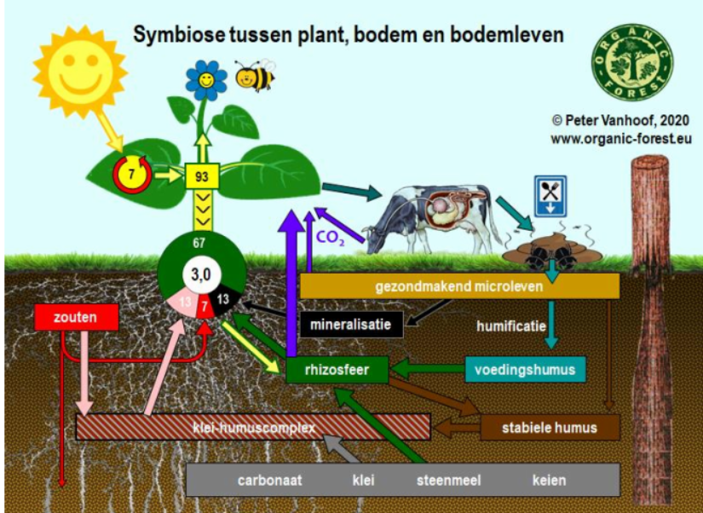
Plan 2022 - 2025
Meer onderzoek naar mestkwaliteit
JFopma advies
Jehannes Fopma

Slide 23
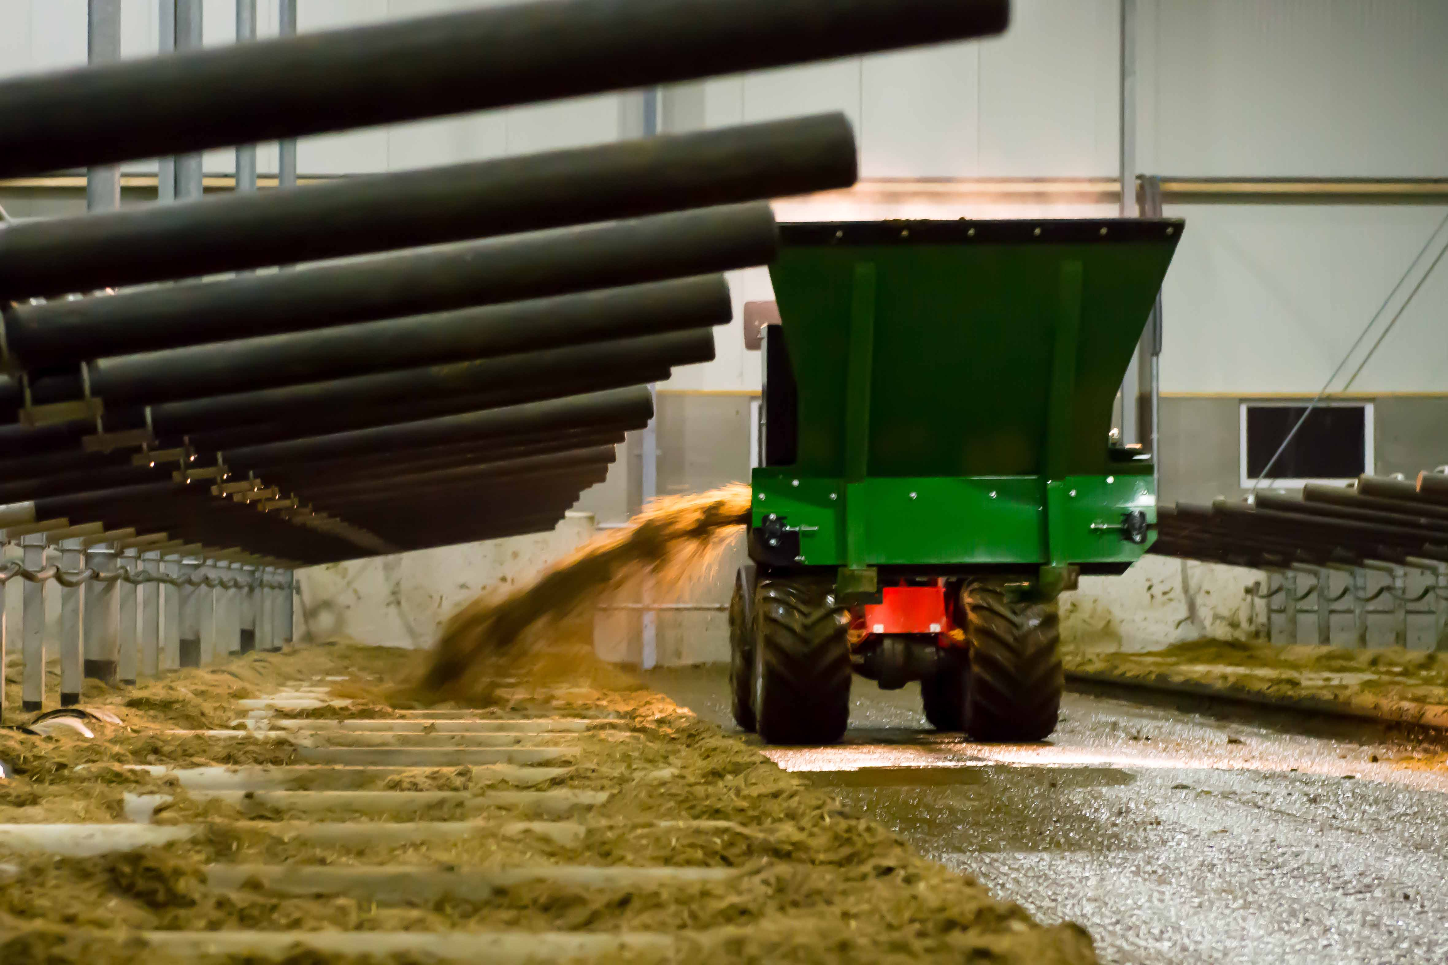
Afsluiting

